Slide 1
Экологическое добровольчество
Екатерина Колесникова
Тульская область г. Венев

Slide 2
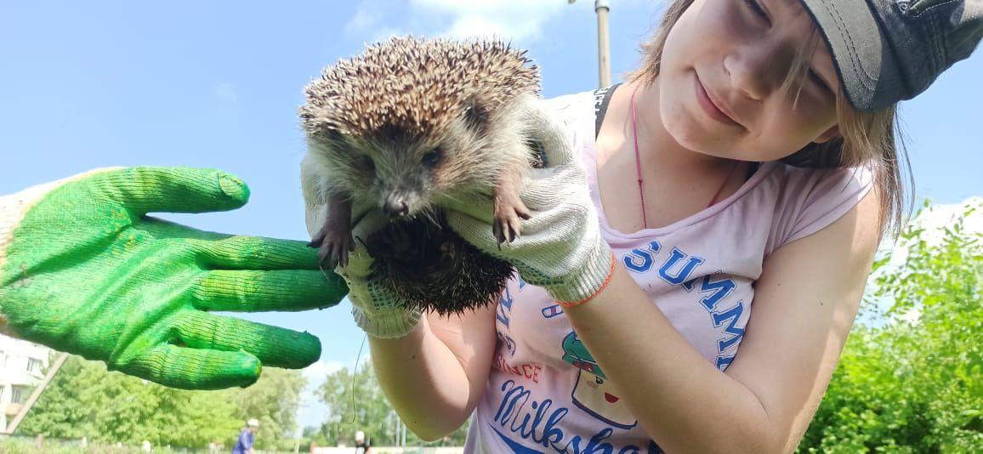
«Природа- это дом, в котором живёт человек»

Slide 3
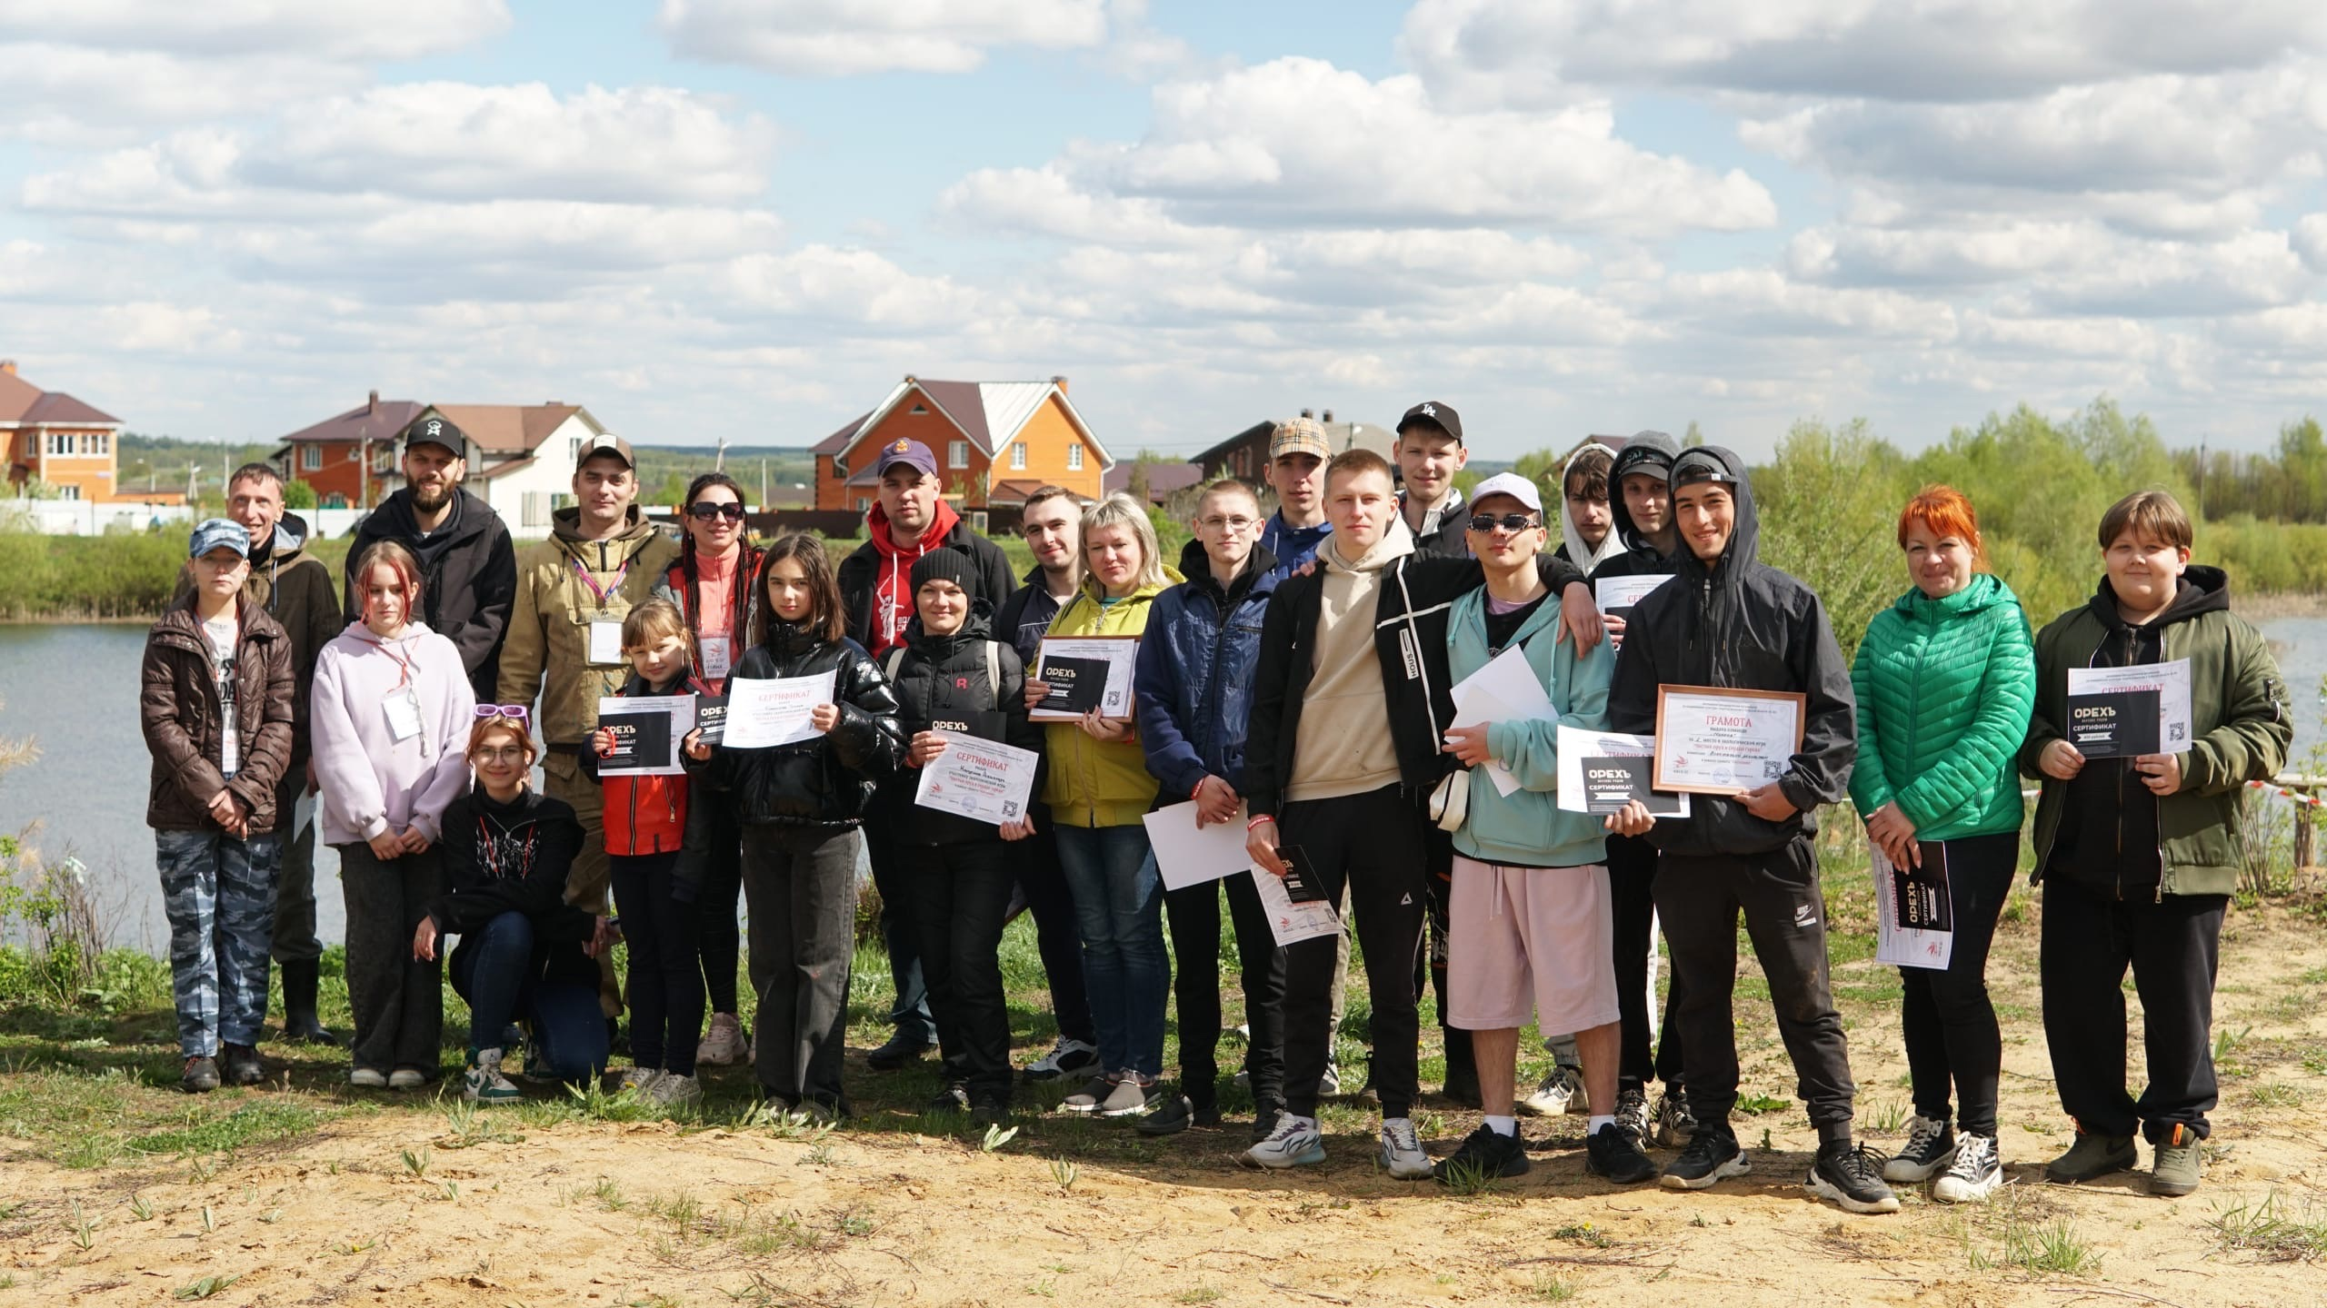
Моя любимая команда АНО «К-33»
Впервые вступила в ряды её добровольцев весной 2023г.
Принимаю активное участие в мероприятиях организации.

Slide 4
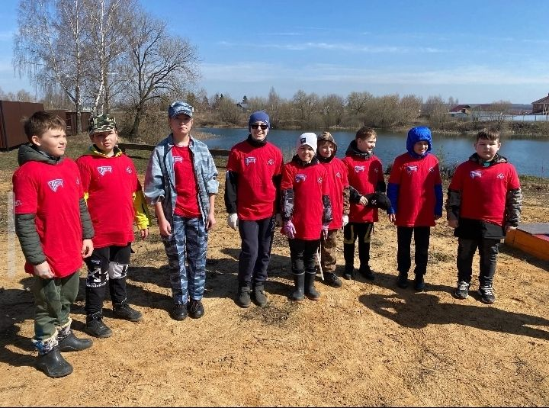
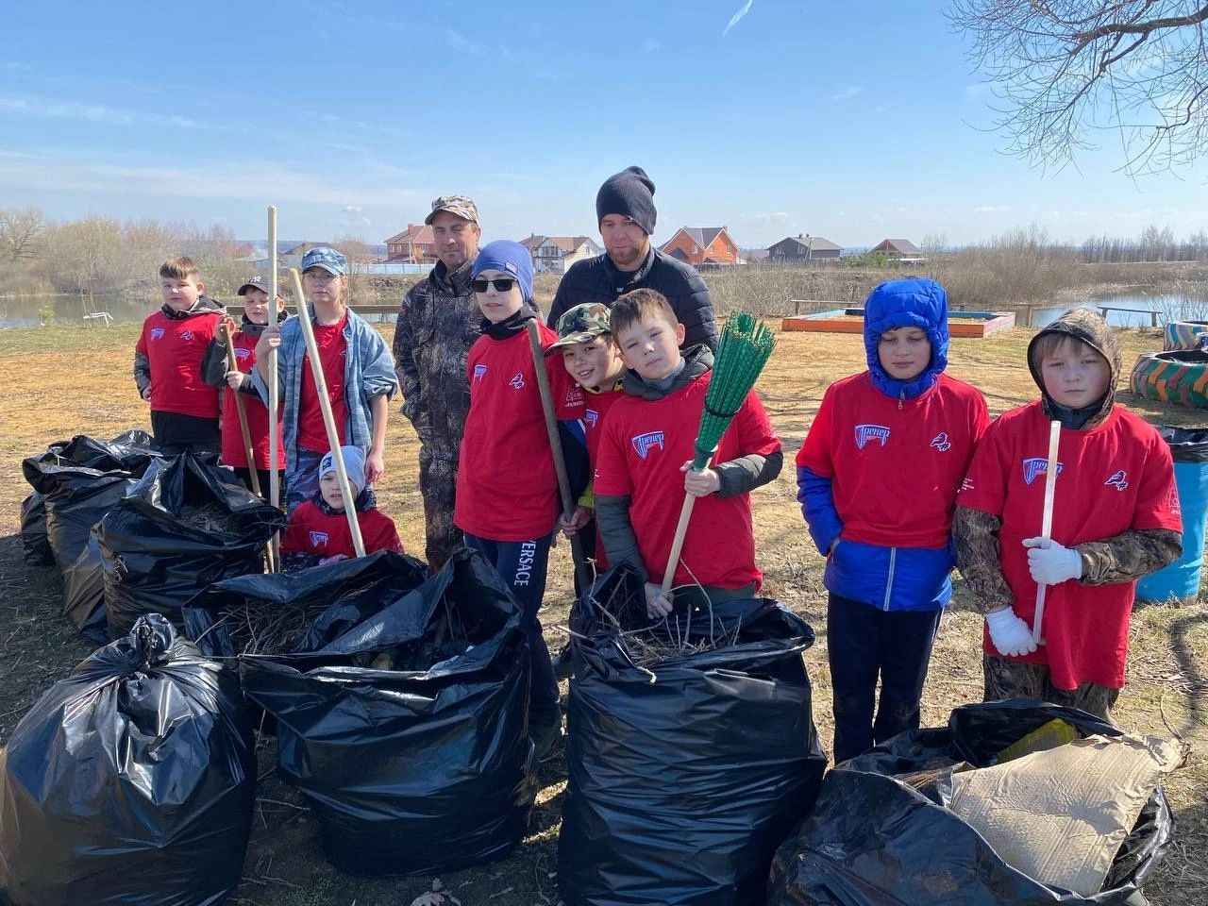
Присоединилась к проекту «Тренер» молодежного крыла ОНФ Тульской области и в составе команды участвовала в эко. субботнике «Чистый пруд в сердце города». Привели в порядок песчаное покрытие для пляжного волейбола, покрасили клумбы и песочницу, собрали и вывезли прошлогодний мусор.

Slide 5
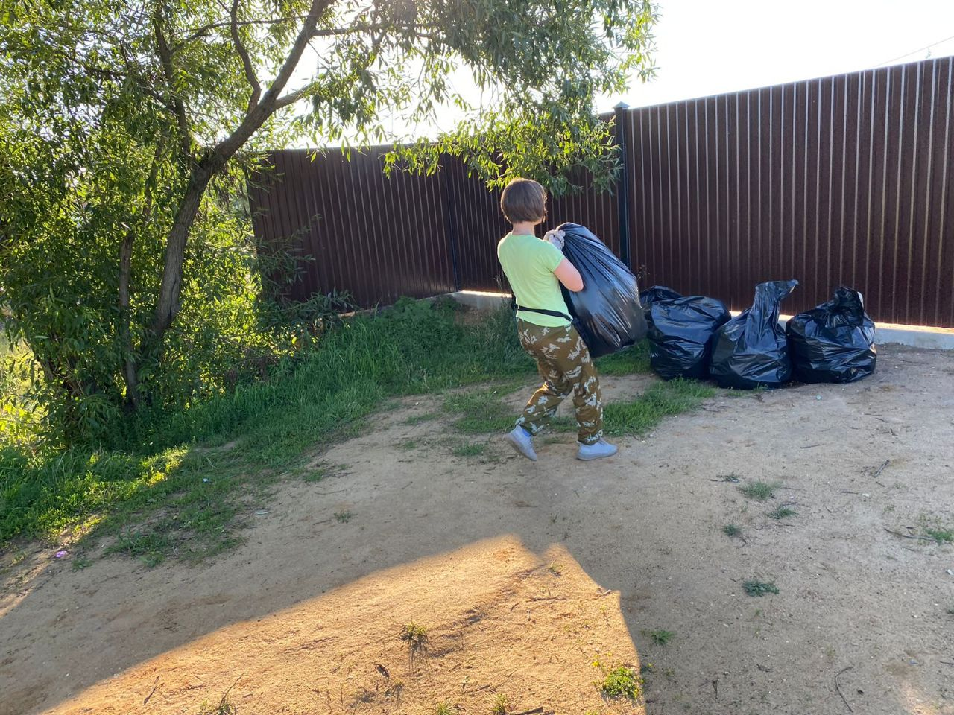
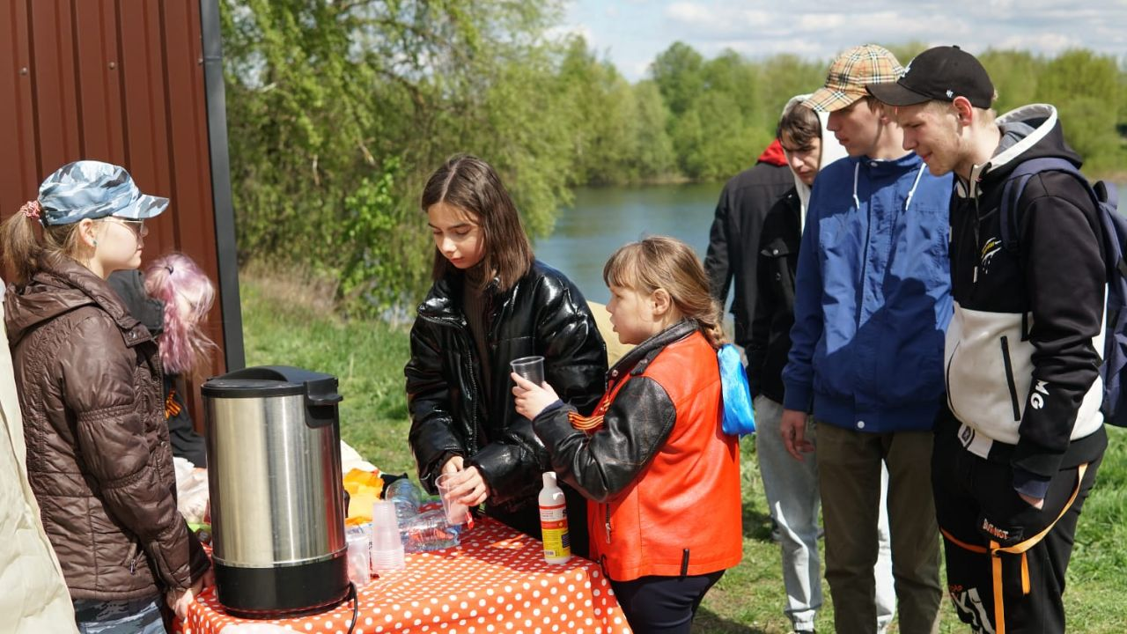
Приняла участие в эко. игре Чистый пруд в сердце города», в рамках проекта АНО «К-33» «Песчанник» в составе 53 человек убрали берега водоёма от мусора, высадили 30 сосновых саженцев. Помогала кормить и награждать участников. Посадила 3 дерева на берегу прекрасного пруда.

Slide 6
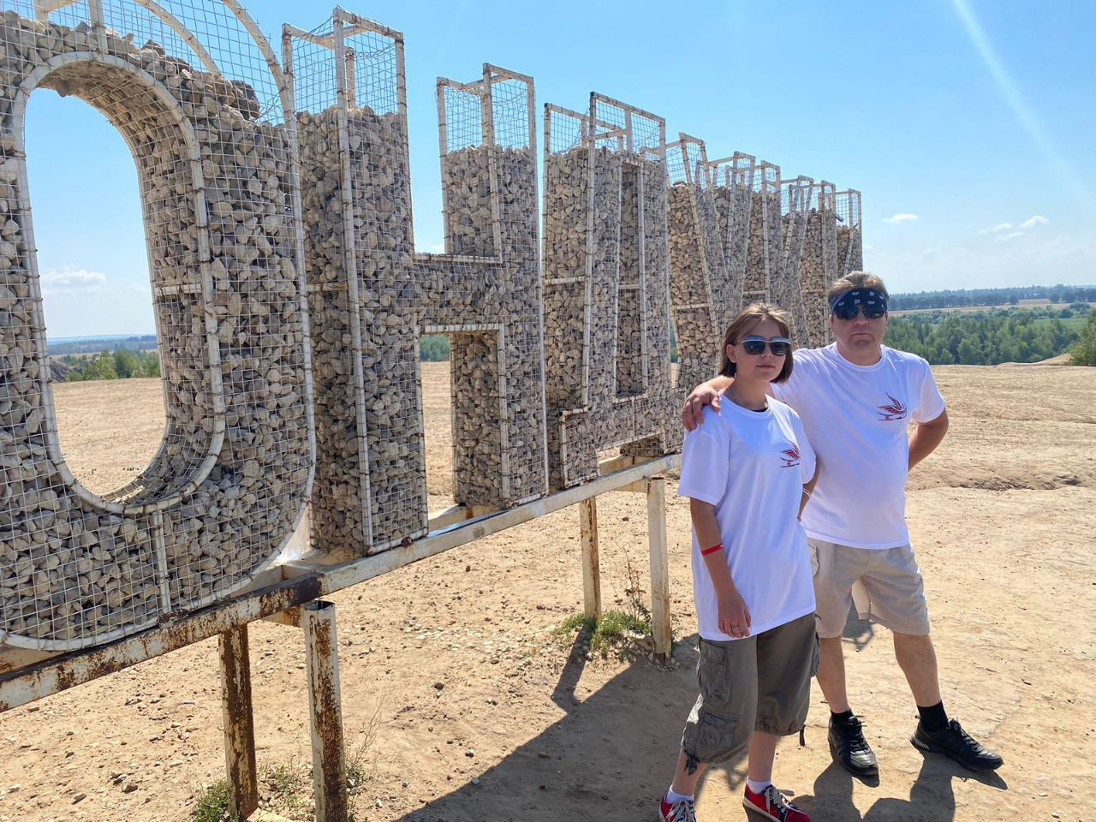
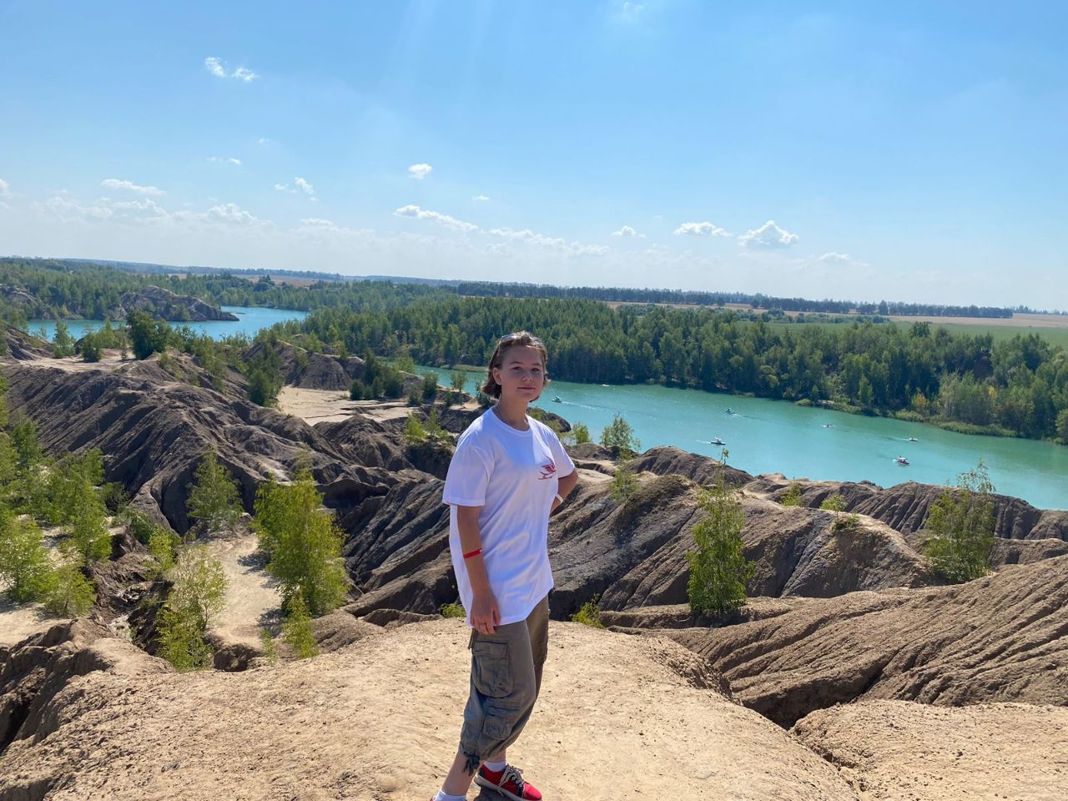
Летом в очередной раз посетила эко. фестиваль «Вода России» в Кондуках Тульской области, изучила выставочные стенды по переработке мусора. Хочу применять эти полезные идеи с командой и в нашем городе Венев. Мероприятие организовано ТРОО «Экологическая защита» и Мин. Природы Тульской области.

Slide 7
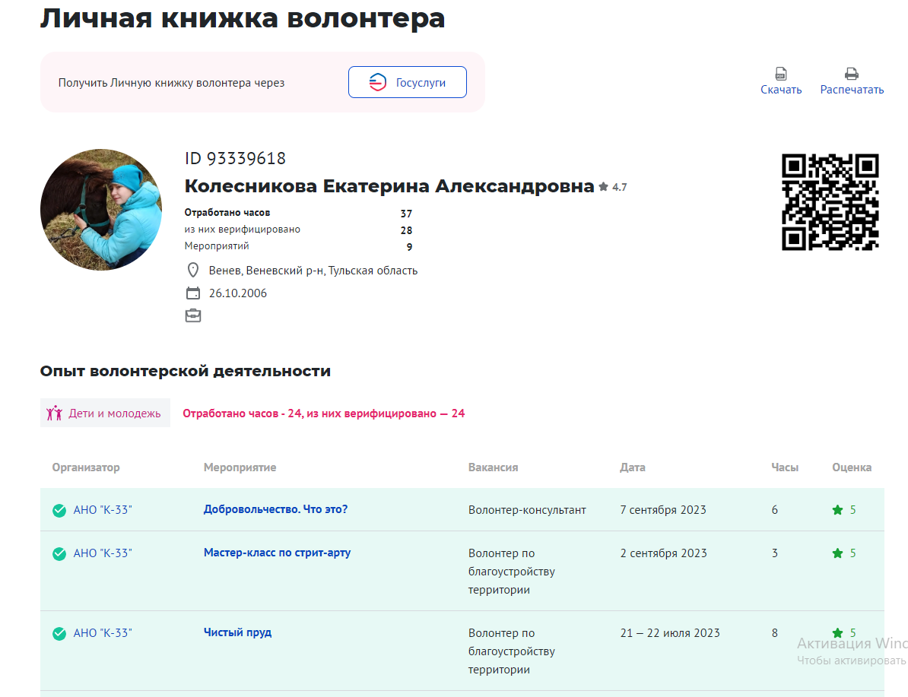
Мой профиль на Добро.ru

Slide 8

Сертификаты участника в эко. акциях «Белкин домик» в проекте «Белки в парке»
Принимаю участие к эко отряде «Беличий патруль» ухаживаю за белками, кормлю и пополняю поилки, помогаю в проведении школьных экскурсий к белкам

Slide 9
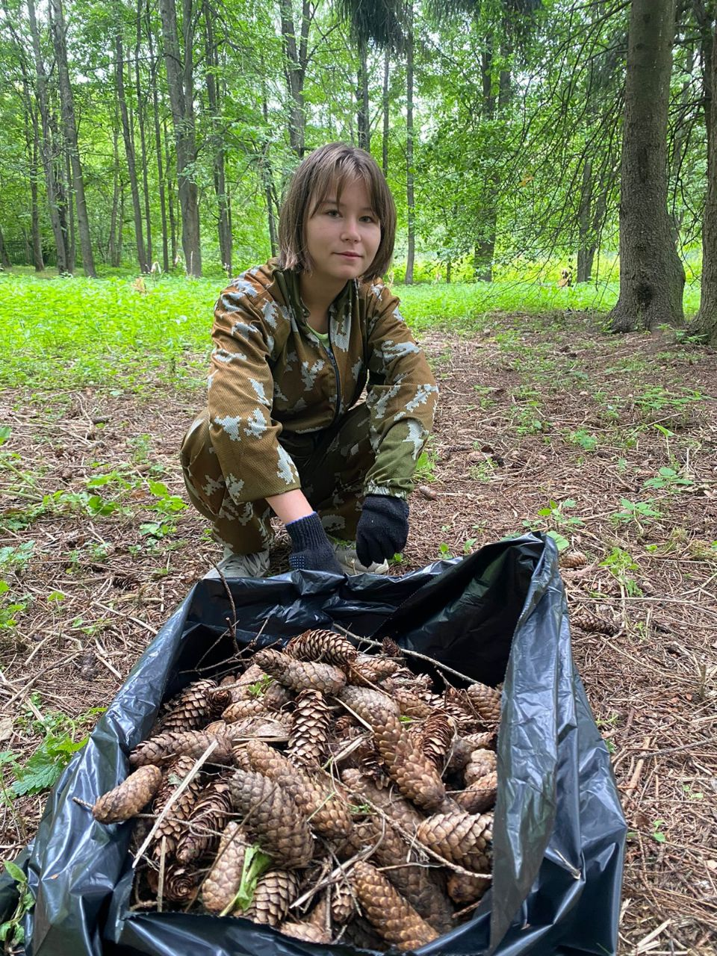
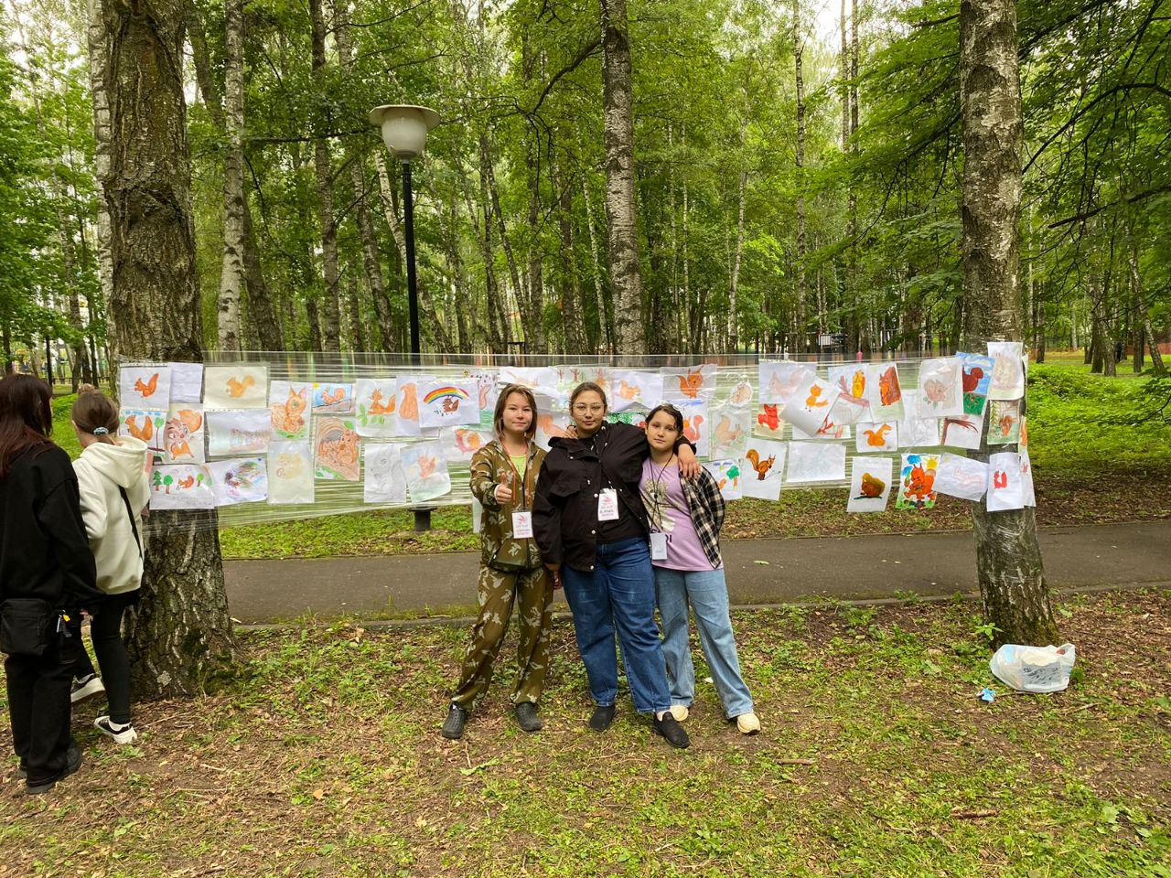
«Белки в парке»

Slide 10


Сертификаты участника в событиях нашего города:
-«Кинолента памяти»-трехдневный кинофестиваль фильмов о Великой победе над фашизмом под открытым небом; Помогала встречать гостей. раздавала Георгиевские ленточки, обеспечивала проведение кинопоказа как волонтер.
-Мастер- класс по стрит- арту в рамках молодежного фестиваля урбанистики «Арт-бат». Помогала в организации и проведении мастер- класса, встречала гостей и предлагала принять участие.

Slide 11
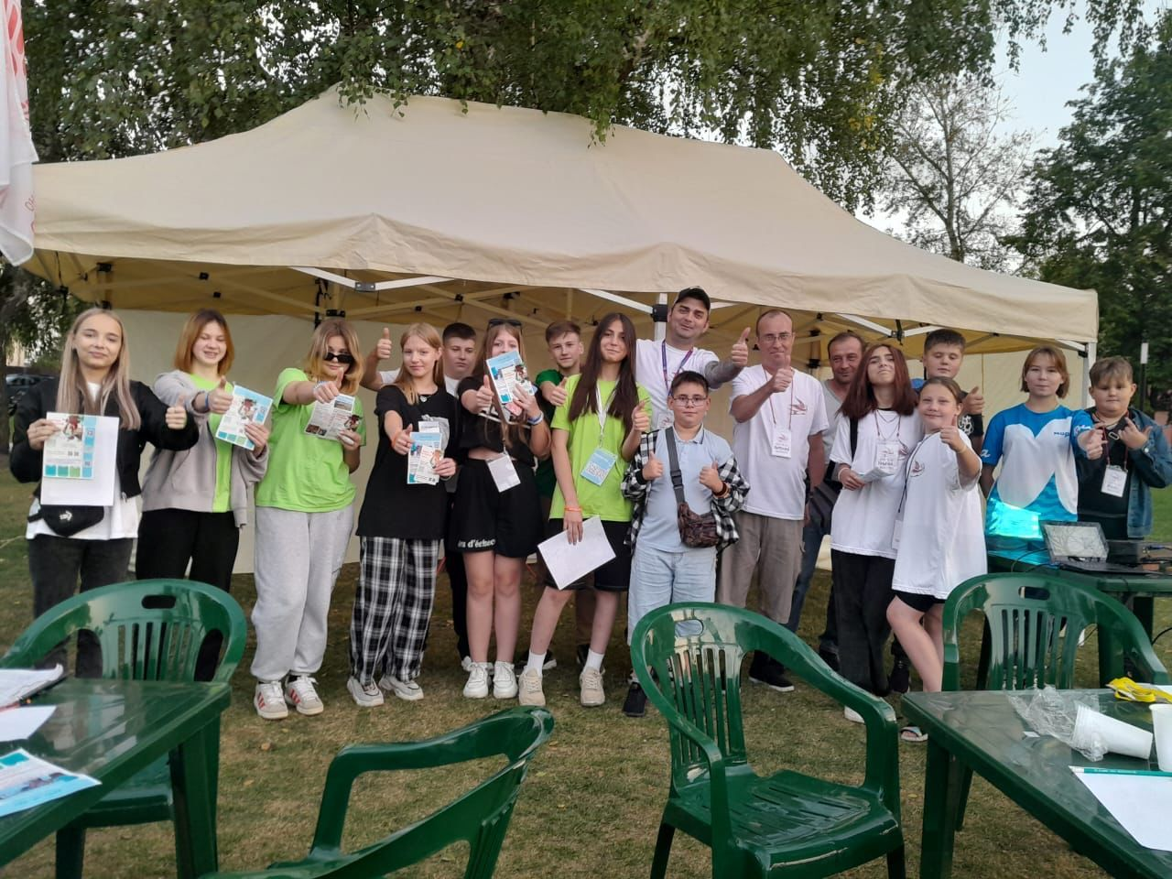
«Мастер- класс по социальному проектированию»

Slide 12

Эко. проект
«Чистый пруд в сердце города»
Принимаю участие в подготовке и проведении мероприятий, очищаем берега от мусора, сажаем деревья и цветы, устанавливаем лавочки.

Slide 13
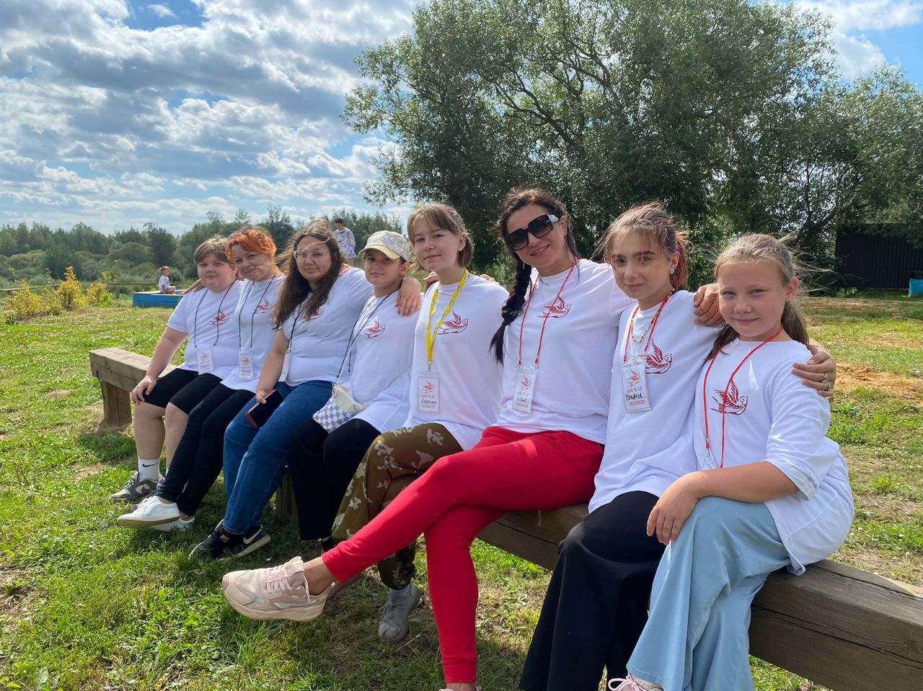
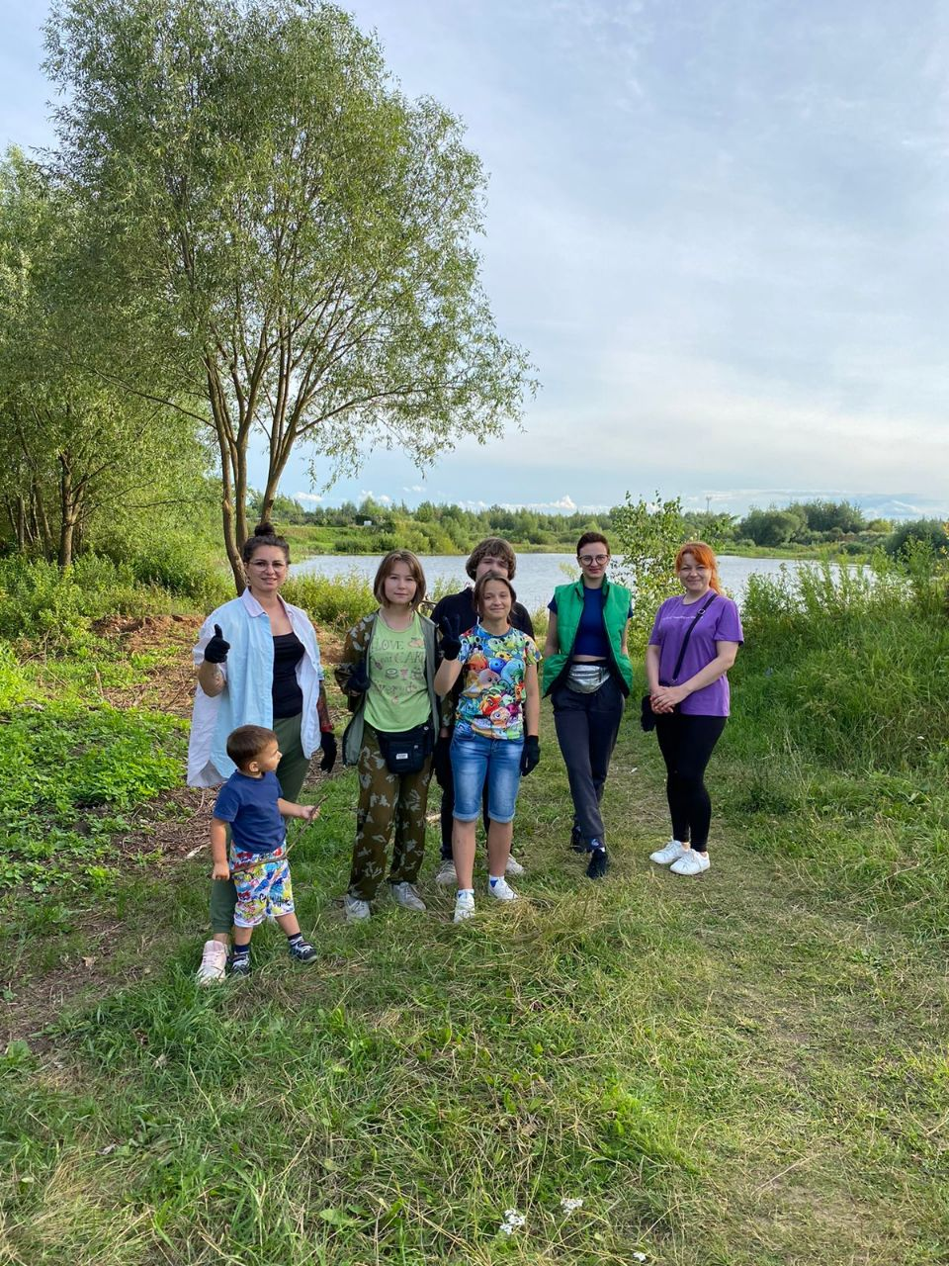
«Чистый пруд в сердце города» эко. проект по восстановлению водоёма и благоустройству общественного пространства.

Slide 14
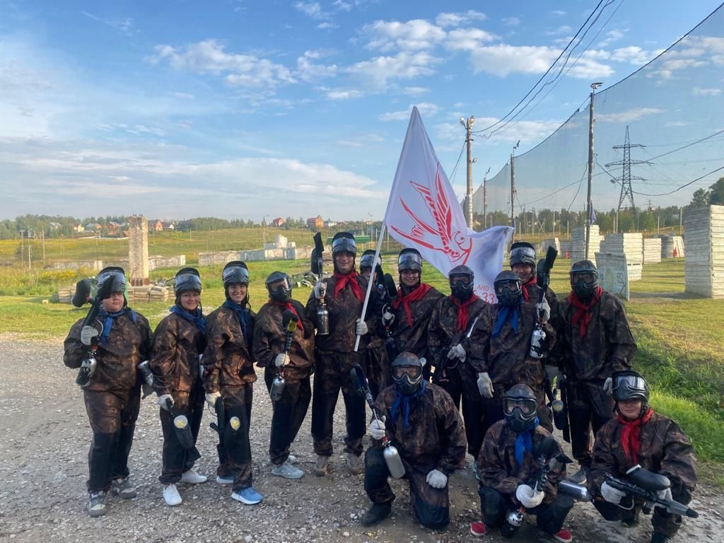
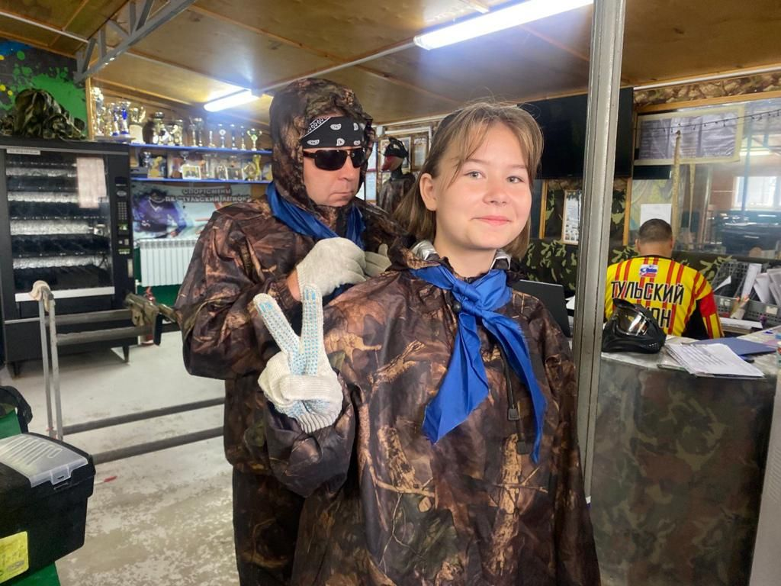
А так мы отдыхаем☺
На день рождения АНО «К-33» посетили пейнтбольный клуб «Тульский легион» командная игра это очень здорово!!! Море положительных эмоций и впечатлений.

Slide 15
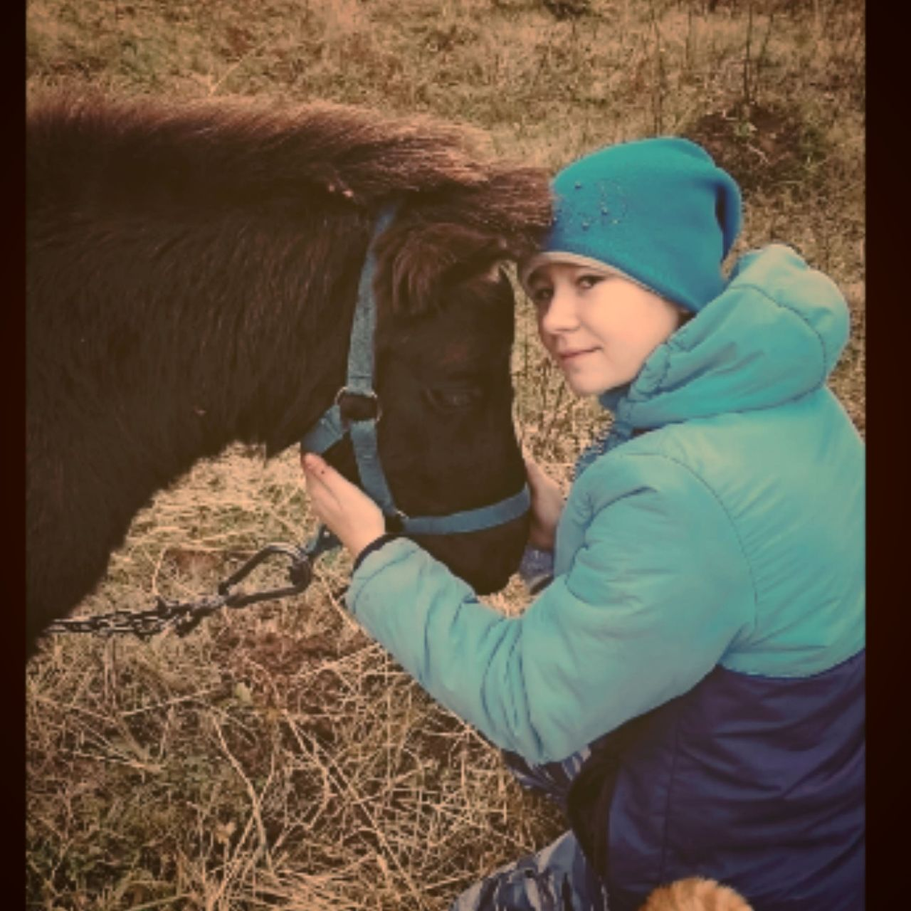
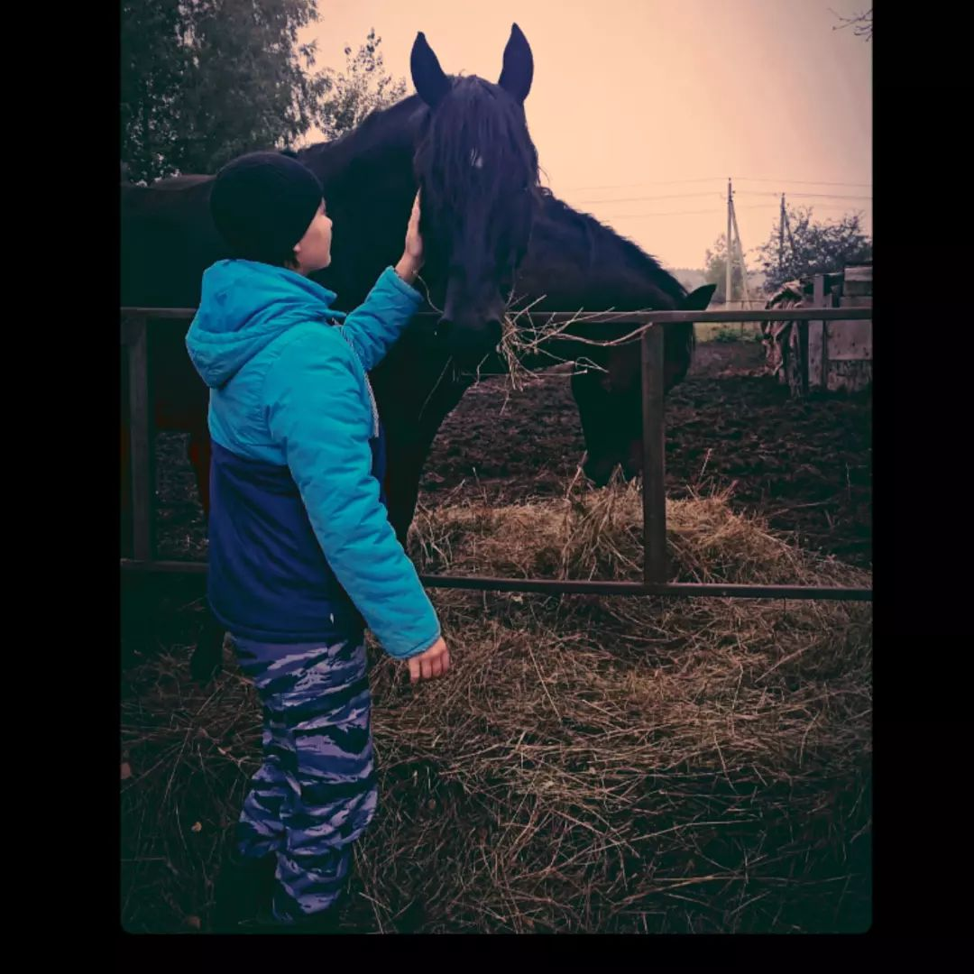
Природа может обойтись без человека, а он без нее – нет.
Я люблю этот мир и хочу сделать его добрее.

Slide 16

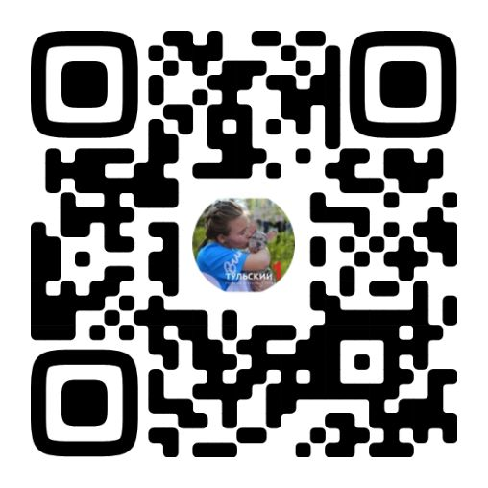
Мои контакты
VK
TG

